Slide 1
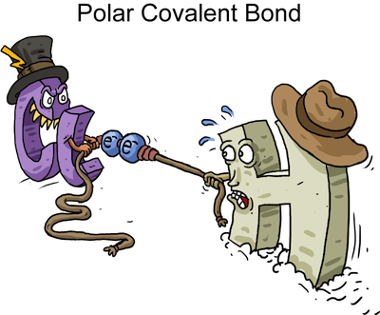
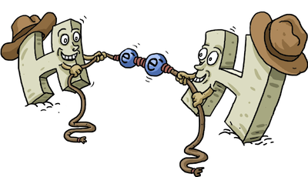
Zloženie látok
Vlastnosti iónových, kovalentných a kovových látok

Slide 2
Chemická väzba:
Už vieme: Molekula je stavebná častica látky tvorená aspoň z dvoch atómov.
Ako tieto atómy držia spolu? Čo ich drží spolu?
Medzi jednotlivými atómami v molekule pôsobia príťažlivé sily, ktoré nazývame chemické väzby.
Chemické väzby ovplyvňujú vlastnosti látok.
Látky s rovnakým typom chemickej väzby majú podobné vlastnosti.

Slide 3
Typy chemických väzieb:
iónová
kovalentná
kovová

Slide 4
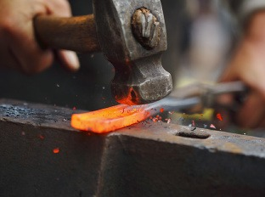
Vlastnosti kryštálov podľa typu väzieb:
 | Iónové | Kovalentné | Kovové
Kujnosť | krehké | krehké | kujné
Elektrická vodivosť | nevodivé | nevodivé | vodivé
Teplota topenia | vysoká | nízka | vysoká
Pozn.: kujnosť, tvarovateľnosť – látky dajú sa kuť, kovať
Pozn.: elektrická vodivosť – vedú elektrický prúd

Slide 5
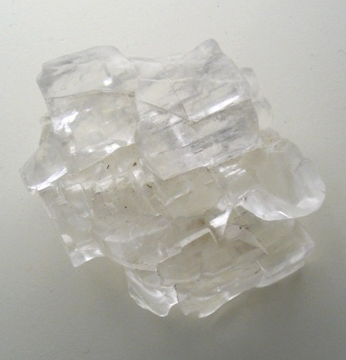
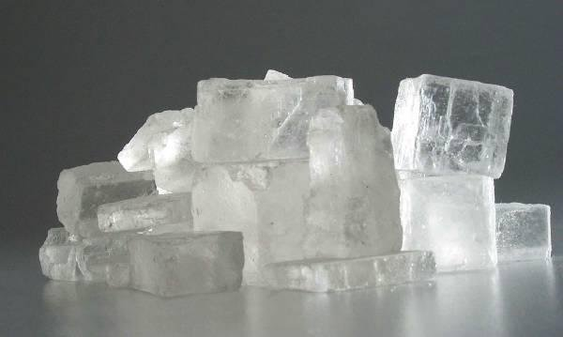
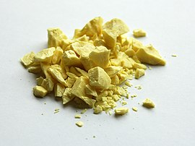
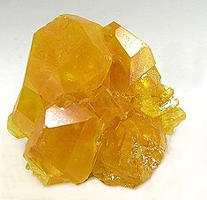
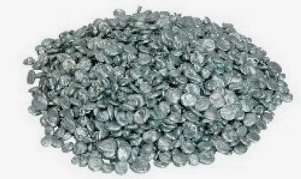
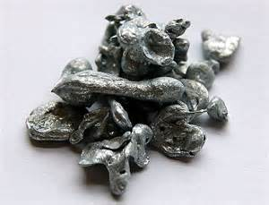
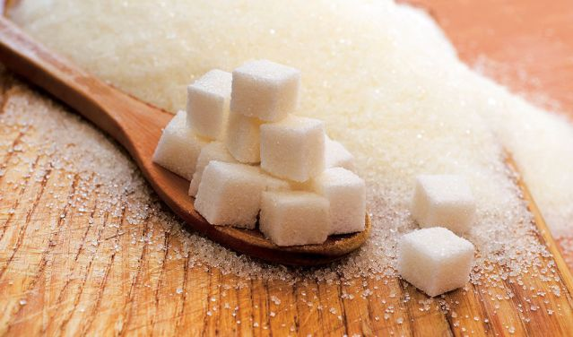
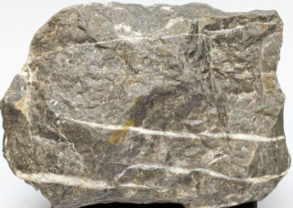
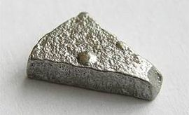
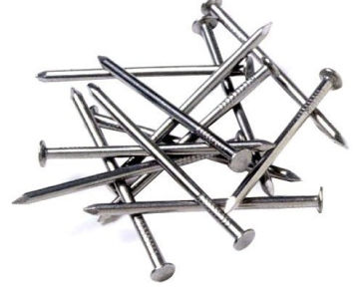
Pozorujeme a skúmame vlastnosti látok:
kamenná soľ
síra
zinok
vápenec
železo
cukor

Slide 6
Teploty topenia:
Látka : | Teplota topenia :
Síra | 115°C
Železo | 1 540°C
Kamenná soľ | 801°C
Zinok | 420°C
Cukor | 186°C
Vápenec | 825°C

Slide 7
Elektrická vodivosť:
Pomôcky: zdroj elektrického napätia (plochá batéria), žiarovka, vodiče, krokosvorky, kadička, medené pliešky, telesá zo skúmaných látok.
Postup:
Zostavíme jednoduchý elektrický obvod s batériou, žiarovkou a medeným plieškom medzi krokosvorkami (aby sme sa presvedčili, že meď je elektrický vodič). Dôkazom je rozsvietená žiarovka.
Postupne medzi krokosvorky upíname skúmané telesá, čím elektrický obvod uzavrieme a pozorujeme, či sa rozsvietila žiarovka.
Ak to nie je možné, upevníme krokosvorkami medené pliešky, ktoré ponoríme do kadičky so skúmanými látkami

Slide 8
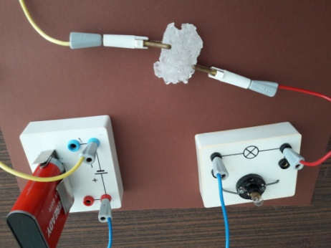
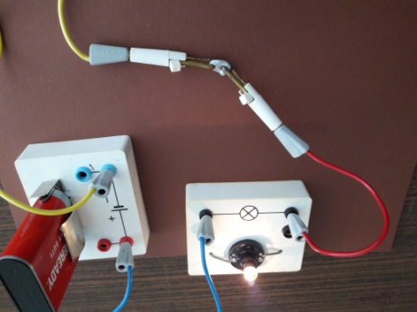
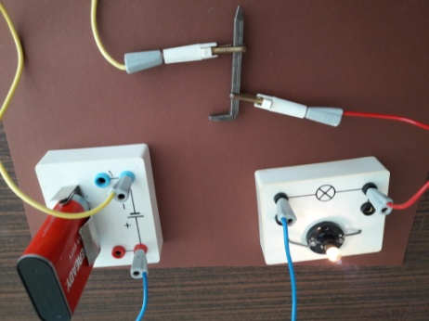
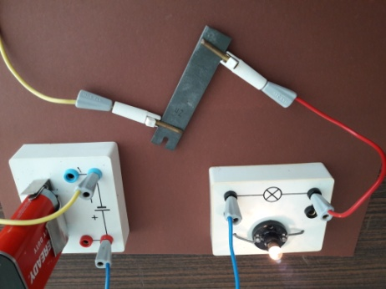
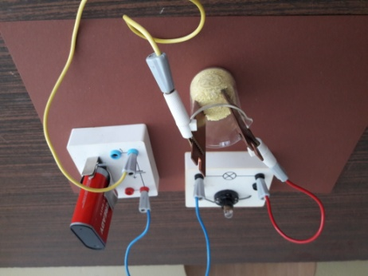
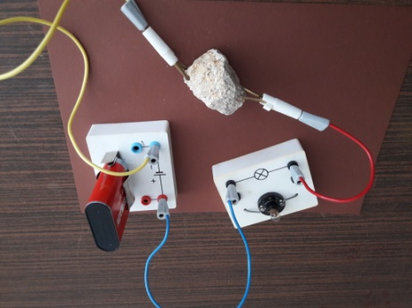
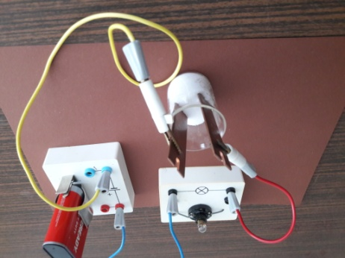
Elektrická vodivosť:
Meď je elektrický vodič.
Cukor nie je elektrický vodič
Železo je elektrický vodič.
Zinok je elektrický vodič.
Síra nie je elektrický vodič
Vápenec nie je elektrický vodič
Kuchynská soľ nie je elektrický vodič

Slide 9
Elektrická vodivosť:
Látka : | Elektrická vodivosť:
Síra | Nie
Železo | Áno
Kamenná soľ | Nie
Zinok | Áno
Cukor | Nie
Vápenec | Nie

Slide 10
kujnosť:
Látka : | Kujnosť :
Síra | Nie
Železo | Áno
Kamenná soľ | Nie
Zinok | Áno
Cukor | Nie
Vápenec | Nie

Slide 11
Zhrnutie:
Látka | Teplota topenia | Elektrická vodivosť | Kujnosť | Typ väzby
Síra | Nízka | Nie | Nie | Kovalentná
Železo | Vysoká | Áno | Áno | Kovová
Kamenná soľ | Vysoká | Nie | Nie | Iónová
Zinok | Vysoká | Áno | Áno | Kovová
Cukor | Nízka | Nie | Nie | Kovalentná
Vápenec | Vysoká | Nie | Nie | Iónová

Slide 12
Elektrická vodivosť vodných roztokov:
Pomôcky: zdroj elektrického napätia (plochá batéria), žiarovka, vodiče, krokosvorky, medené pliešky, kadička, destilovaná voda, kuchynská soľ, chemická lyžička.
Postup:
Zostavíme elektrický obvod ako v predchádzajúcom pokuse, teraz však medené pliešky ponoríme do kadičky s destilovanou vodou, roztokom kuchynskej soli a cukru.
Pozor: pliešky sa nesmú dotýkať!
Pozorujeme, či sa žiarovka rozsvietila.

Slide 13
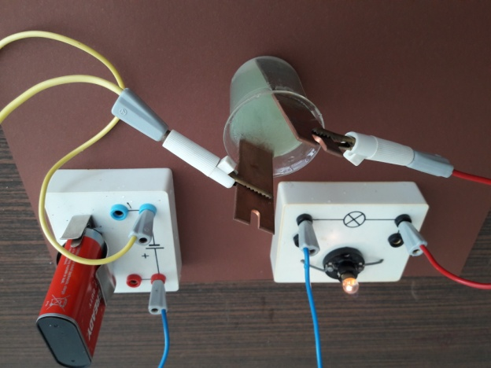
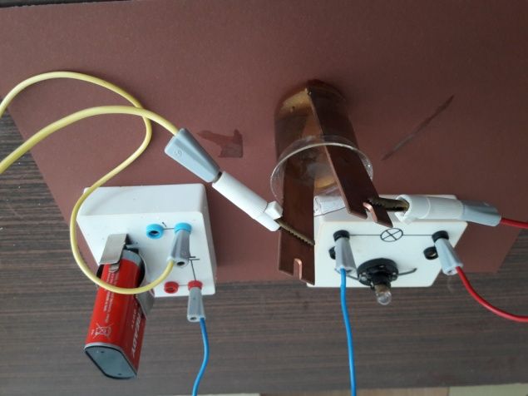
Elektrická vodivosť vodných roztokov:
Destilovaná voda nie je elektrický vodič.
Roztok chloridu sodného je elektrický vodič.
Záver: vodné roztoky iónových látok sú vodivé, vodné roztoky kovalentných látok nie.
Roztok hnedého cukru nie je elektrický vodič.

Slide 14
Ďakujem za pozornosť!
Zdroj obrázkov: internet, vlastný archív

